Slide 1

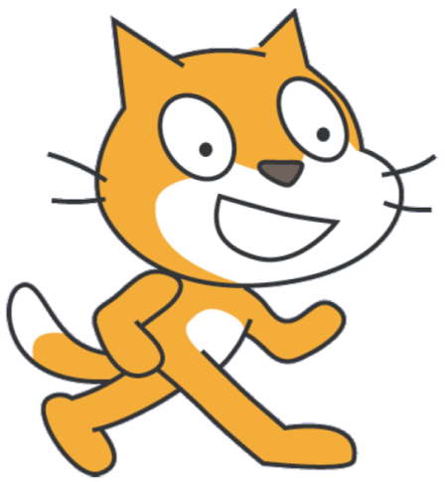
Lær programmering med
av Torbjørn Skauli

Slide 2
Alle kan spille dataspill, men hvordan lager man et dataspill?
Hvordan får man datamaskinen til å...
  - vise bilder og bevegelser?
  - lage musikk og lyd?
  - styres av oss?
  - kommunisere over internett?
Jeg bare installerer et program!
Men hva er egentlig et program?
Hvem lager det? Og hvordan??

Slide 3
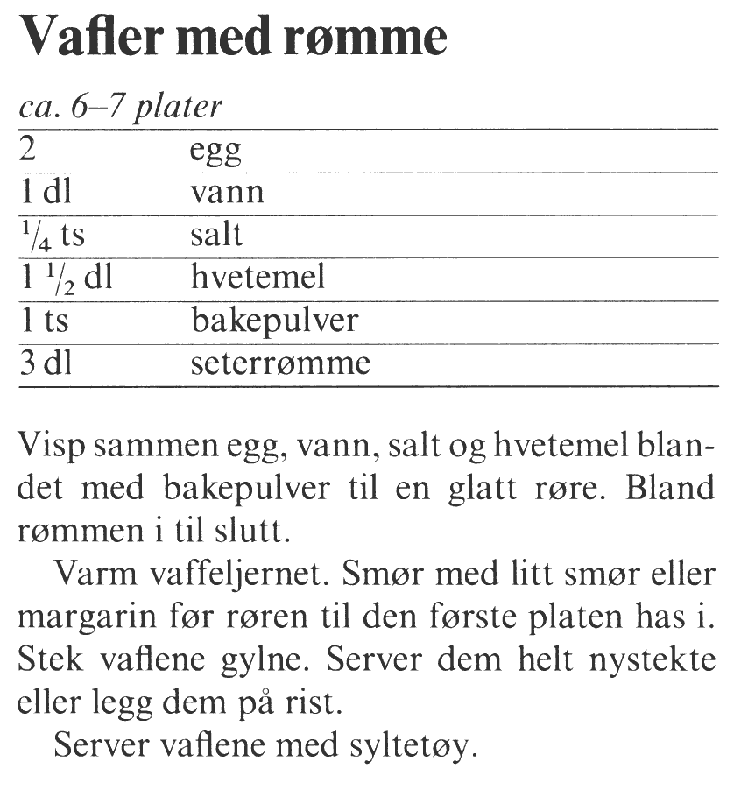
Et program er en oppskrift som sier hva datamaskinen skal gjøre
(* Start dagen *)
PROGRAM Morgen(Barn)
Stå opp.
Ta på klær.
GJENTA
Spis brødskive
HELT TIL Du er mett.
Puss tenner.
Ta på jakke og sko.
HVIS Det er hverdag
Gå til skolen
ELLERS
Begynn å leke.
FERDIG.

Slide 4
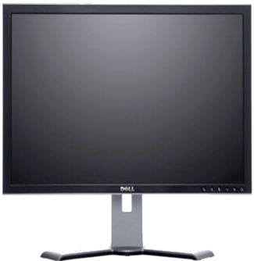
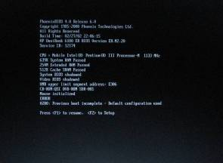
En datamaskin gjør ingen ting uten program
PC uten programmer installert:
gjør absolutt ingenting.

Slide 5
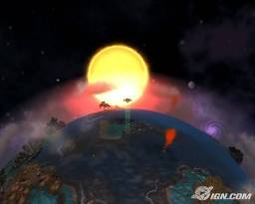
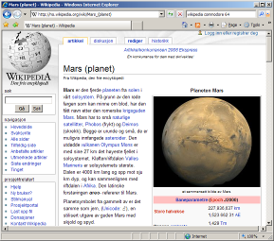
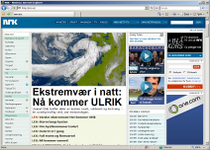
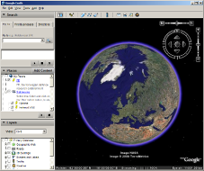
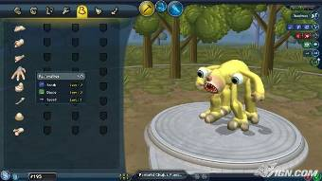
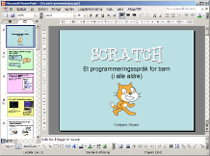
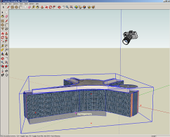
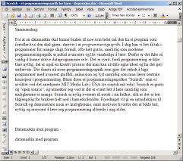
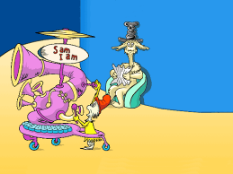
Med programmer blir datamaskinen både nyttig og morsom

Slide 6
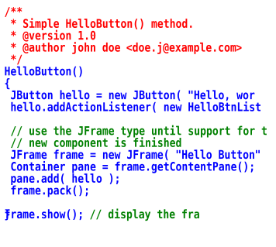
Programmer er skrevet av mennesker, i et programmeringsspråk som maskinen forstår
Med programmeringsspråket
kan vi bestemme hva
datamaskinen skal gjøre.
Hvis du kan programmere
kan du finne opp nye spill og
lage akkurat det du vil.
Mange programmerinsspråk er litt vanskelige å lære
Del av program skrevet i programmeringsspråket Java

Slide 7


Scratch er et programmeringsspråk som er lett å lære og morsomt å bruke
Scratch er veldig lett å lære
Programmer bygges opp med klosser
Det er lett å lage animasjoner og lyd
Scratch er oversatt til norsk
Du kan legge programmene ut på nett
så andre kan prøve dem
Scratch er helt gratis og brukes i hele verden

Slide 8

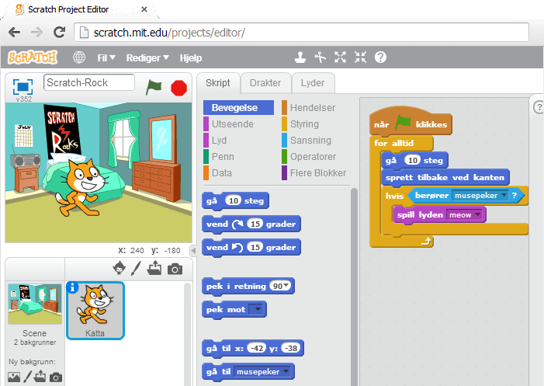

Slide 9
Program-bygge-klosser
"Skript" som styrer hver figur
Scratch åpnes
i nettleseren
Knapp for å velge språk
Start- og stoppknapp
"Scenen" hvor resul-tatet vises
"Figurer" får ting til å skje
Knapper for å lage ny figur

Slide 10
Lag ditt første program!
Start Scratch ved å gå til scratch.mit.edu
Logg inn på din egen bruker, eller på maskinens brukerkonto
Følg veiledningen "kom i gang med Scratch"
Prøv deg fram!
Lagre programmet ditt. Legg det ut så andre kan se det, hvis du vil

Slide 11
Program-bygge-klosser
"Skript" som styrer hver figur
Scratch åpnes
i nettleseren
Knapp for å velge språk
Start- og stoppknapp
"Scenen" hvor resul-tatet vises
"Figurer" får ting til å skje
Knapper for å lage ny figur

Slide 12
I Scratch er det figurene som får ting til å skje
En figur kan ha forskjellige skript laget av blokker som forteller hva den skal gjøre
Blokkenes form viser hvordan de kan settes sammen
En figur kan ha forskjellige drakter og likevel være samme figur
En figur kan også ha forskjellige lyder
Figurer har en bestemt posisjon og retning på scenen
Noen tips:
  Bruk blokken "begrens rotasjon" for figurer som ikke skal snu seg etter retningen.
  Med blokken "skjul" blir figuren usynlig, men den finnes fremdeles
  Med blokken "legg øverst" kommer figuren foran de andre
Scenen fungerer som en figur, bortsett fra at den ikke kan bevege seg

Slide 13
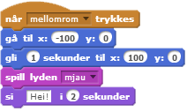
Datamaskinen følger instruksjonene i programmet skritt for skritt
Blokkene i et skript utføres en og en, ovenfra og ned
Skriptet startes ved å klikke på det, eller med klossene under "hendelser"
Flere skript kan kjøre samtidig
Tips:
  Pass på at skriptet ditt begynner med å gjøre alt klar til start (f.eks. sette riktige figurer på riktig sted)
  Pass også på at alt blir avsluttet, for eksempel ved å ta bort fra scenen ting som dukker opp når programmet kjører.

Slide 14
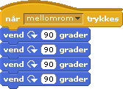
Noen ganger gjør ikke programmet det du vil: I programmering må vi ofte finne og rette feil.
Datamaskinen er nøyaktig og gjør alltid det programmet sier...
...men det er ikke alltid programmet sier nøyaktig hva du ville få til.
Det kan være vanskelig å finne ut hva som er feil...
...men det er en veldig fin øvelse i å tenke systematisk.
Tips
  prøv å finne ut hvilken del av programmet som går feil
  gjør en forandring i programmet og se hva som skjer da

Slide 15

Koordinater og retning forteller hvordan figuren er plassert
x = –240
y = 180
x = 240
y = 180
0 grader
x=0
y=0
y
90 grader
x = –240
y = –180
x = 240
y = –180
x
Et "steg" er vanligvis en pixel på skjermen
Med "Penn"-klossene kan vi tegne en strek langs figurens bevegelse

Slide 16
Lag en historie eller fortell en vits
For eksempel:
En gutt lærte Scratch, og da han ble voksen...
I natt drømte jeg...
Det var en gang to tomater...
Programmet ditt skal ha
minst to figurer
et bakgrunnsbilde på scenen
bruke klossene si eller tenk
Du kan også gjerne bruke klossene
si
tenk
gli ... sekunder til x:... y:...
skift til drakt ...

Slide 17
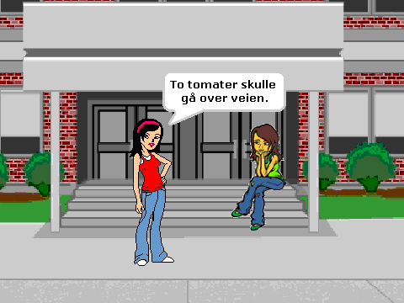
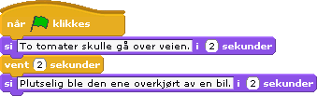
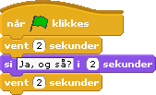
Eksempel: En enkel måte
Notes:
Med Si-klossen og vent-klossen kan figurene si ting og vente annenhver gang. Da må vi passe på å velge tidene riktig, ellers blir historien feil.

Slide 18
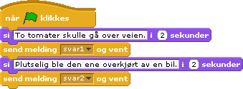
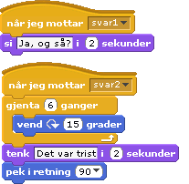
Eksempel: En avansert og litt bedre måte
Notes:
Vi kan også bruke "send melding" inne i programmet. Da kan en figur få ting til å skje med en annen figur.

Slide 19
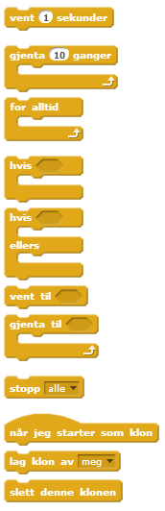
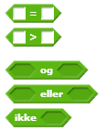
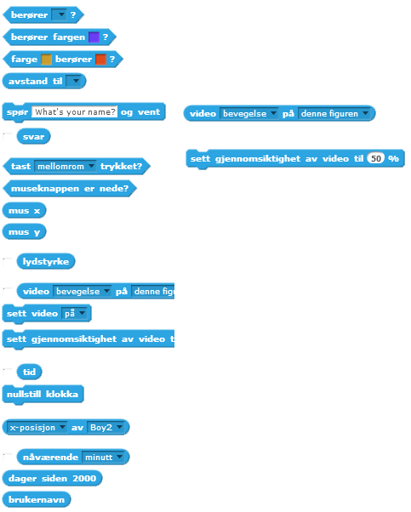
Datamaskinen kan ta avgjørelser
- men du må fortelle hvordan
Maskinen kan velge forskjellige deler av skriptet
avhengig av betingelser ("ja eller nei")
Det er mange måter å lage betingelser
Datamaskinen tenker ikke selv - du må lage reglene
Betingelser kan kombineres med "og" / "eller"
Med blokken "hvis" kan programmet gjøre valg

Slide 20
Programmet kan gjøre ting mange ganger med løkker: rundt og rundt
Datamaskinen er tålmodig og blir ikke lei
Det er forskjellige typer blokker for å lage løkker:
  gjør noe et bestemt antall ganger
  gjør det samme hele tiden
  gjør noe helt til det er ferdig, etter en betingelse

Slide 21
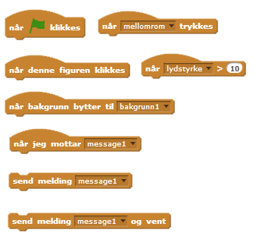
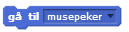
Vi kan styre programmet på mange måter
Start med grønt flagg
Tastatur
Mus
Lyd
Videobevegelse
Avansert: eksterne sensorer

Slide 22
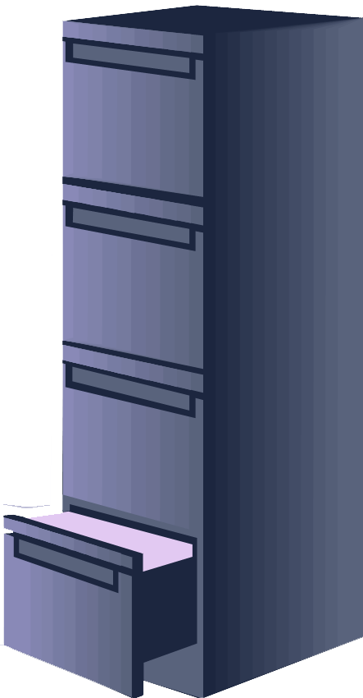
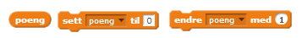
Datamaskinen kan huske ting, med variabler
Navn
En variabel er en "skuff" i datamaskinen
som inneholder noe vi skal huske
Variabler i Scratch kan huske tall, tekst og lister
Hver variabel har et navn
I programmet kan vi bruke en tall-variabel
i stedet for et fast tall
Level
Liv
2700
Poeng

